Slide 1
Informationsabend zur Wahl der Prüfungsfächer und zur Berechnung der Abiturnote für die Oberstufe
Deutsche Schule Budapest

Slide 2
Aufbau der Oberstufe
Die Jahrgangsstufen 11 und 12 werden zusammen als Qualifikationsphase betrachtet.
Jedes der 4 Halbjahre der Qualifikationsphase wird mit einem eigenen Zeugnis abgeschlossen.
Am Ende des 3.Halbjahres (12/I) wird die Zulassung zur schriftlichen Prüfung erteilt.
Die Zulassung zur mündlichen Prüfung erfolgt am Ende des 4. Halbjahres (12/II).
Die Prüfungen finden jeweils im Anschluss an die Zulassung statt.

Slide 3
Versäumnisse und Entschuldigungspraxis
Es gilt für alle Fächer Anwesenheitspflicht.
Versäumnisse durch Krankheit o. Ä. müssen grundsätzlich über den Schulmanager am Morgen der Abwesenheit erfolgen.
5 Entschuldigungen durch die Eltern, danach ärztliches Attest.
Ab 30 % Abwesenheit- Ersatzprüfungen in den Fächern.
Krankheit bei Klausuren: Ärztliches Attest ist zwingend erforderlich.

Slide 4
Versäumnis von Klausuren
Werden Klausuren entschuldigt versäumt, können sie nachgeschrieben werden. Dafür gibt es zentrale Termine an Samstagen.
Wird bei Klausuren gegen die Entschuldigungspraxis verstoßen, muss diese Klausur mit 0 Punkten bewertet werden.

Slide 5
Anforderungen des deutschen Systems
Schüler des deutschen Zweigs legen die Deutsche Internationale Abiturprüfung ab.
Grundlage dieser Prüfungen ist die Prüfungsordnung zum Deutschen Internationalen Abitur.
(DIA-PO)
Das Abitur an einer Deutschen Auslandsschule entspricht dem im Inland erteilten Abitur und muss nicht mehr anerkannt werden („17. Bundesland“).

Slide 6
Anforderungen des „Doppelabiturs“
Schüler des ungarischen Zweigs können sowohl das deutsche als auch das ungarische Abiturzeugnis bekommen.
Ordnung zum
Deutschen Internationalen
Abitur (DIA-PO)
Érettségi
vizsgaszabályzat

Slide 7
Das Deutsche Internationale Abitur
Rechtlicher Rahmen:
DIA- PO von 2015 i.d.F. 27.11.2025 und DIA- RiLi von 2015 i.d.F. 27.11.2025
Vereinbarung zur Gestaltung der gymnasialen
Oberstufe in der Sekundarstufe II
(Beschluss der Kultusministerkonferenz vom 07.07.1972 i.d.F. vom 06.06.2024)
Fachspezifische Hinweise für die Erstellung und Bewertung der Aufgabenvorschläge
(Beschluss des Bund-Länder-Ausschusses für schulische Arbeit im Ausland vom 24.09.2015 in der Fassung vom 19.09.2024)
Vereinbarung über die Abiturprüfung der gymnasialen
Oberstufe in der Sekundarstufe II
(Beschluss der Kultusministerkonferenz vom 13.12.1973 i.d.F. vom 24.10.2008)
Regelungen des Partnerstaates
• Bildungsstandards der KMK
• EPA
• Vorgaben des BLASchA

Slide 8
Das Deutsche Internationale Abitur
Bedingungen: 3 schriftliche, 2 mündliche Prüfungsfächer
1. Prüfungsfach: Deutsch
Aus jedem AF muss ein Fach vertreten sein
Fächer der schriftlichen Abiturprüfung müssen aus
mindestens zwei AF gewählt werden
4. und 5. Prüfungsfach sind mündliche Prüfungsfächer: 4. PF: klassische mündliche Prüfung; 5. PF: Präsentationsprüfung
Aufgabenfelder
Sprachlich- literarisch- künstlerisches Aufgabenfeld:
Deutsch, Englisch, Französisch, Ungarisch
Gesellschaftswissenschaftliches Aufgabenfeld:
Geschichte, Erdkunde, Sozialkunde, Ethik
Mathematisch- naturwissenschaftliches Aufgabenfeld:
Mathematik, Physik, Biologie, Chemie

Slide 9
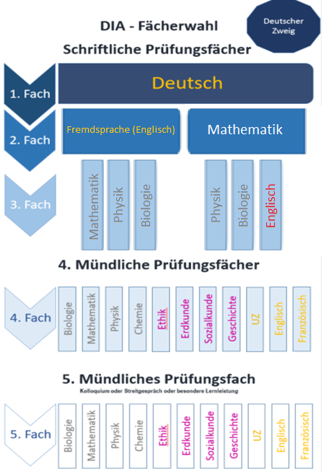
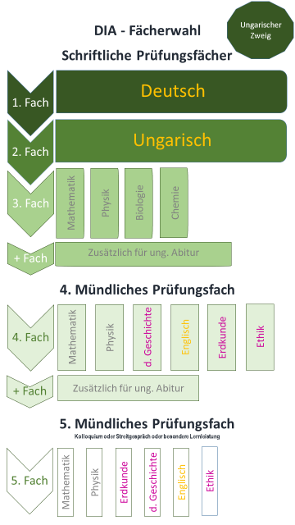

Slide 10
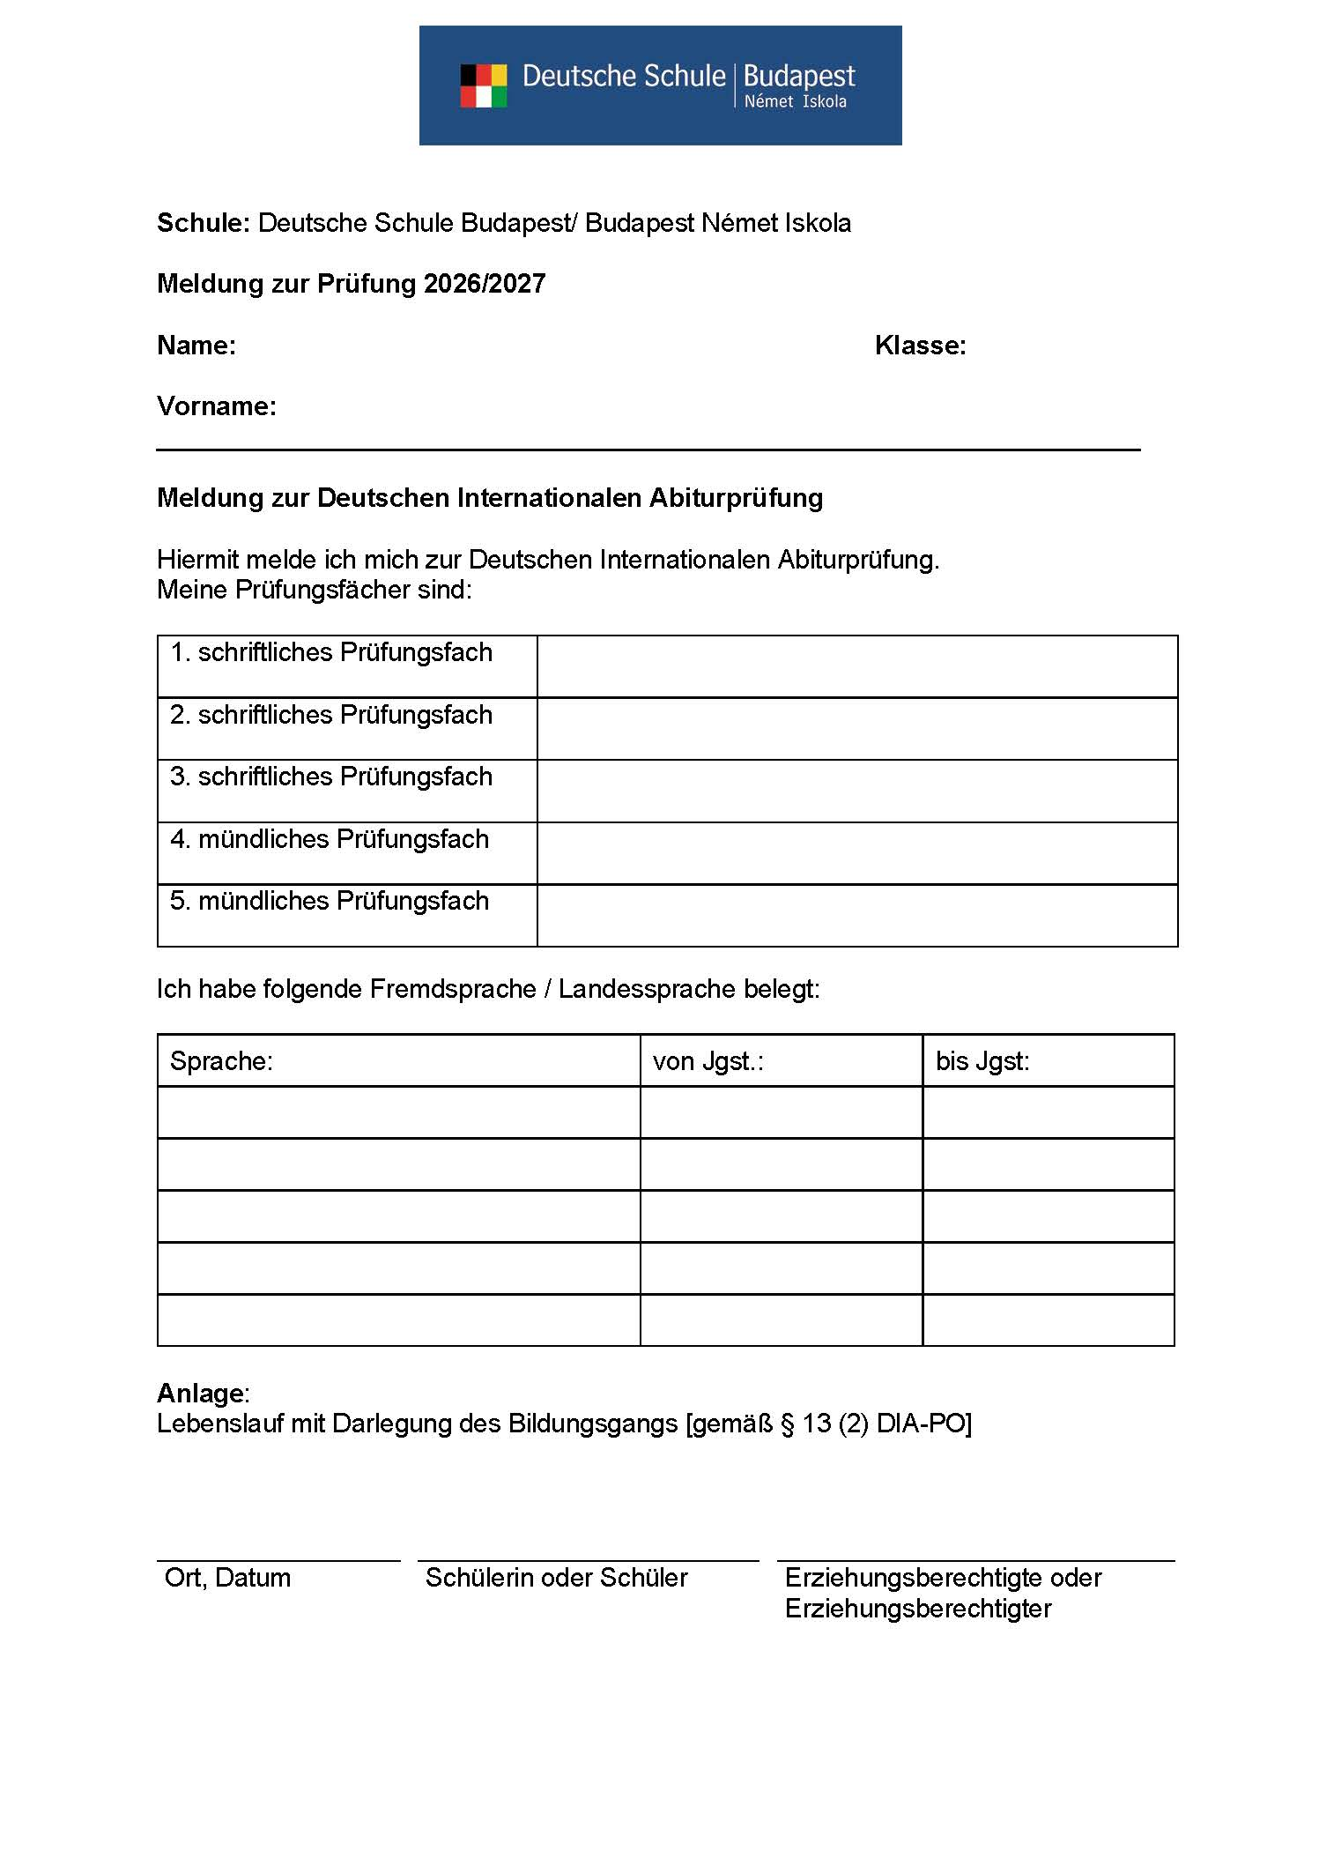
Anmeldung zur Abiturprüfung: Bis zum 15.09.2026

Slide 11
Neuerung Abitur 2027
Bearbeitungszeit schriftliche Prüfung
Deutsch: 315 Minuten
Landessprache als Erstsprache: 315 Minuten
Fortgeführte Fremdsprache: 315 Minuten
Schreiben (Textanalyse): 225 Minuten
Sprachmittlung: 60 Minuten
Sprechen: 30 Minuten
Mathematik: 300 Minuten
Geschichte 195 Minuten
Naturwissenschaftliche Fächer: 255 Minuten

Slide 12
Neuerung Abitur 2027
P5: Präsentationsprüfung
RiLi 2.2.6.1:
Prüfungsdauer 25 Minuten
Präsentation 10 Minuten
Prüfungsgespräch 15 Minuten
Gewichtung: 40:60

Slide 13
Die Allgemeine Hochschulreife
Abitur
Teilqualifikation Q
Halbjahresergebnisse
11/I - 12/II
Traumnote
1,0 ?
Teilqualifikation A
Ergebnisse der
5 Abiturprüfungen

Slide 14
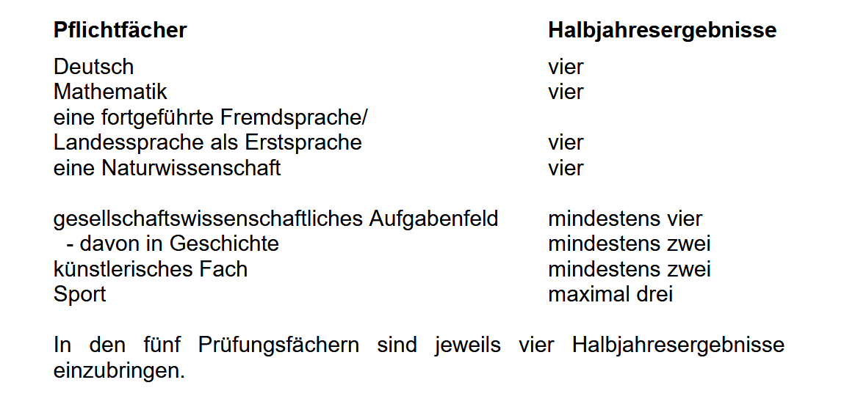
Einzubringende Halbjahresleistungen

Slide 15
Teilqualifikation Q
 | Fach | 1. Halbjahr | 2. Halbjahr | 3. Halbjahr | 4. Halbjahr | eingebrachte Kurse | Summe
Sprachlich- | 1.Deutsch | 9 | 12 | 10 | 11 | 4 | 42
literarisch- | Englisch | 7 | 6 | 8 | 9 | 4 | 30
künstlerisches | Französisch | 5 | 5 | 5 | 5 | 4 | 20
Aufgabenfeld | 2.Ungarisch | 10 | 9 | 10 | 10 | 4 | 39
 | Spanisch
 | Kunst oder Musik | 12 | 11 | 13 | 12 | 4 | 48
Gesellschafts- | 5.Erdkunde | 14 | 14 | 12 | 12 | 4 | 52
wissenschaft- liches | 4.Geschichte | 7 | 8 | 9 | 9 | 4 | 33
Aufgabenfeld | Sozialkunde
 | Ethik oder Religion | 10 | 10 | 11 | 11 | 4 | 42
Mathematisch- | 3.Mathe | 12 | 11 | 9 | 12 | 4 | 44
naturwissen- | Physik
schaftliches | Biologie | 10 | 10 | 12 | 12 | 4 | 44
Aufgabenfeld | Chemie | 11 | 11 | 9 | 9 | 4 | 40
 | Sport | 12 | 12 | 14 | 12 | 4 | 50
 |  |  |  |  | Gesamt: | 48

Slide 16
Einzubringende Kurse
Folgende Regelungen gelten für das Einbringen und Streichen von 36 einzubringenden Kursen in der Qualifikationsstufe im deutschen Zweig: (Alle Kurse der 5 PF müssen eingebracht werden. Es dürfen keine Einzelkurse eingebracht werden.)
1 | D | Alle 4 Kurse müssen eingebracht werden.
2 | M | Alle 4 Kurse müssen eingebracht werden.
3 | E | Innerhalb der fremdsprachlichen Fächer müssen mind. 4 Kurse eingebracht werden. Gemeinsam mit den naturwissenschaftlichen Fächern müssen mind. 12 Kurse eingebracht werden.
4 | Frz
5 | Spa
6 | UZ
7 | Phy | Innerhalb der naturwissenschaftlichen Fächer müssen mind. 4 Kurse eines Faches eingebracht werden. Gemeinsam mit den sprachlichen Fächern müssen mind. 12 Kurse eingebracht werden.
8 | Bio
9 | Che
10 | Ge | Mind. 2 Kurse müssen aus (deutsche) Geschichte eingebracht werden. Insgesamt müssen mind. 4 Kurse innerhalb der gesellschaftswissenschaftlichen Fächer eingebracht werden.
11 | Soz
12 | Erd
13 | Eth/Rel
14 | BK/Mu | Es müssen mind. zwei Kurse eingebracht werden.
15 | Spo | Es muss mindestens ein Kurs gestrichen werden.

Slide 17
Einzubringende Kurse
Folgende Regelungen gelten für das Einbringen und Streichen von 36 einzubringenden Kursen in der Qualifikationsstufe im ungarischen Zweig: (Alle Kurse der 5 PF müssen eingebracht werden. Es dürfen keine Einzelkurse eingebracht werden.)
1 | D | Alle 4 Kurse müssen eingebracht werden.
2 | M | Alle 4 Kurse müssen eingebracht werden.
3 | U | Alle 4 Kurse müssen eingebracht werden.
4 | E | Gemeinsam mit den naturwissenschaftlichen Fächern müssen mindestens 8 Kurse eingebracht werden.
5 | Frz/Spa
6 | Phy | Innerhalb der naturwissenschaftlichen Fächer müssen mind. 4 Kurse eines Faches eingebracht werden. Gemeinsam mit den sprachlichen Fächern müssen mind. 8 Kurse eingebracht werden.
7 | Bio
8 | Che
9 | Ge | Mind. 2 Kurse müssen in (deutscher) Geschichte eingebracht werden. Insgesamt müssen 4 Kurse eingebracht werden.
10 | Erd
11 | Eth/Rel
12 | BK/Mu | Es müssen mind. zwei Kurse eingebracht werden.
13 | Spo | Es muss mindestens ein Kurs gestrichen werden.

Slide 18
Teilqualifikation Q
 | Fach | 1. Halbjahr | 2. Halbjahr | 3. Halbjahr | 4. Halbjahr | eingebrachte Kurse | Summe
Sprachlich- | 1.Deutsch | 9 | 12 | 10 | 11 | 4 | 42
literarisch- | Englisch | 7 | 6 | 8 | 9 | 4 0 | 30
künstlerisches | Französisch | 5 | 5 | 5 | 5 | 4 0 | 20
Aufgabenfeld | 2.Ungarisch | 10 | 9 | 10 | 10 | 4 | 39
 | Spanisch
 | Kunst oder Musik | 12 | 11 | 13 | 12 | 4 3 | 48 37
Gesellschafts- | 5.Erdkunde | 14 | 14 | 12 | 12 | 4 | 52
wissenschaft- liches | 4.Geschichte | 7 | 8 | 9 | 9 | 4 | 33
Aufgabenfeld | Sozialkunde
 | Ethik oder Religion | 10 | 10 | 11 | 11 | 4 2 | 42 21
Mathematisch- | 3.Mathe | 12 | 11 | 9 | 12 | 4 | 44
naturwissen- | Physik
schaftliches | Biologie | 10 | 10 | 12 | 12 | 4 | 44
Aufgabenfeld | Chemie | 11 | 11 | 9 | 9 | 4 | 40
 | Sport | 12 | 12 | 14 | 12 | 4 3 | 50 38
 |  |  |  |  | Gesamt: | 48 36 | 390

Slide 19
Teilqualifikation A-Prüfungsergebnisse
Prüfungsfach | Schriftliche Prüfung | Mündliche Prüfung | Ergebnis mal 4 | Summe
Deutsch | 10 |  | 40 | 40
Englisch/ Ungarisch | 10 |  | 40 | 40
Mathe | 12 |  | 48 | 48
Geschichte |  | 8 | 32 | 32
Erdkunde |  | 13 | 52 | 52
 |  |  |  | = 212
X4
Min. 25 P.
und
min. 3x5 P.
Die Ergebnisse der Prüfungen werden mit vierfacher Wertung angerechnet.
Mindestens dreimal (einmal in D oder M oder FS) müssen 5 Punkte erreicht werden.
Punktsumme der Prüfungsfächer muss 25 betragen.

Slide 20
1,0?- das Gesamtergebnis
Berechnung der Gesamtqualifikation
Teilqualifikation Q | Teilqualifikation A | Gesamt | Durchschnitt
390 | 212 | 602 | 2,3
Min. 200 Punkte
max. 7 Unterkurse
Min. 100 Punkte
Die Punktzahlen der Teilqualifikationsbereiche A und Q werden addiert, die Gesamtpunktzahl wird gemäß der Prüfungsordnung in den entsprechenden Notendurchschnitt umgerechnet.

Slide 21
„nicht bestanden“
Teilqualifikation Q:
ein „ungenügend“
weniger als 200 Punkte
8 einzubringende Unterkurse (schlechter als 5 Punkte)
Teilqualifikation A:
Weniger als 25 Punkte in den Prüfungsfächern
Nur in 2 Prüfungsfächern mindestens 5 Punkte
Weniger als 100 Punkte (bei 4-facher Wertung)

Slide 22
Fall1:
Die obligatorische Prüfung im 4. Fach
Fall 2:
Die obligatorische Prüfung im 5. Fach (Präsentationsprüfung)
Fall 3:
Zusätzliche mündliche Abiturprüfungen (ZMAP) in den Fächern des schriftlichen Abiturs, wenn die Bedingungen des Prüfungsbereichs noch nicht erfüllt sind.
Fall 4:
Freiwillige zusätzliche mündliche Abiturprüfungen (ZMAP) in den Fächern des schriftlichen Abiturs zur Verbesserung der Abi-Note. (Vorsicht auch Verschlechterung ist möglich!)
Die mündliche Prüfung

Slide 23
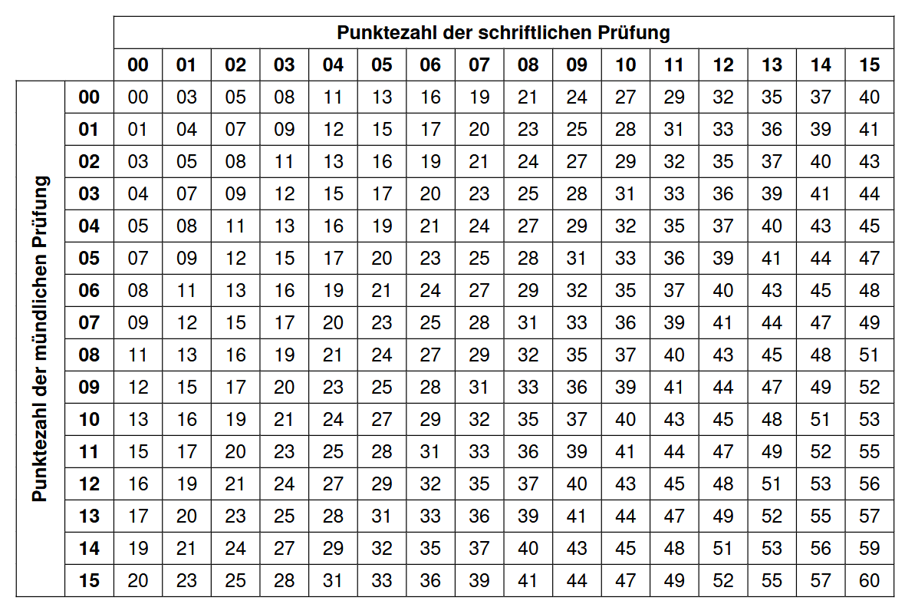
Tabelle zur Errechnung der Gesamtnote von schriftlicher und mündlicher Prüfung

Slide 24
Link
www.deutscheschule.hu
→ deutsch
→ Gymnasium
→ Oberstufe
→ Überblick über alle wichtigen Aspekte der Oberstufe

Slide 25
A magyar rendszerű vizsga
Jelentkezés 2027. február 15-ig
Közép- vagy emelt szintű vizsgára
Az emelt szintű vizsgák külső helyszínen zajlanak, nem a középiskola szervezi
Az emelt szintű vizsgára való jelentkezésnek nem feltétele az emelt szintű oktatáson való részvétel
A jelentkezés nem módosítható

Slide 26
A magyar tantárgyi vizsga értékelése
Max. elérhető pontszám : 150
A teljesítményt %-ban és jegyben is kifejezik
A magyar nyelvű tárgyak %-os eredménye alapján számolják a német pontszámot
A német nyelvű tárgyak pontszáma alapján számoljuk át a %-ot a magyar bizonyítványba

Slide 27
Magyar érettségi bizonyítvány
Öt vizsgatárgy
Magyar nyelv és irodalom
Német
Matematika
Történelem
Választott tárgy

Slide 28
Az érettségi vizsga osztályzatai
Középszint |  |  | Emelt szint
% | osztályzat |  | % | osztályzat
100-80 | 5 |  | 100-60 | 5
79-60 | 4 |  | 59-47 | 4
59-40 | 3 |  | 46-33 | 3
39-25 | 2 |  | 32-25 | 2
24- | 1 |  | 24- | 1

Slide 29
A magyar vizsgaeredmények átszámítása német pontokra
% | Német pont |  | % | Német pont
100-95 | 15 |  | 59-55 | 7
94-90 | 14 |  | 54-50 | 6
89-85 | 13 |  | 49-45 | 5
84-80 | 12 |  | 44-40 | 4
79-75 | 11 |  | 39-34 | 3
74-70 | 10 |  | 33-27 | 2
69-65 | 9 |  | 26-25 | 1
64-60 | 8 |  | 24- | 0

Slide 30
A német pontok átszámítása magyar vizsgaeredményekre
Német pont | % |  | Német pont | %
15 | 100 |  | 7 | 57
14 | 92 |  | 6 | 52
13 | 87 |  | 5 | 47
12 | 82 |  | 4 | 41
11 | 77 |  | 3 | 35
10 | 72 |  | 2 | 29
9 | 67 |  | 1 | 25
8 | 62 |  | 0 | 0

Slide 31
Felvételi pontszámítás
Jelentkezési határidő: 2027. február 15.
1. Érettségi pontok (két vizsgatárgy %-os eredménye)
2. Tanulmányi pontok
- középiskolai osztályzatok (11. és 12. osztály év vége)
- érettségi átlag (vizsgatárgyak %-os átlaga)
3. Intézményi pontok (nyelvvizsga, emelt szintű vizsga stb.)

Slide 32
Tanulmányi pontok (11. és 12. év vége)
Pontszám | Magyar oszt. |  | Pontszám | Magyar oszt.
15 | Jeles (5) |  | 8 | Közepes (3)
14 |  |  | 7
13 |  |  | 6
12 |  |  | 5
11 | Jó (4) |  | 4 | Elégséges (2)
10 |  |  | 3
9 |  |  | 2
 |  |  | 1 | Elégtelen (1)
 |  |  | 0

Slide 33
Vizsgatárgyak – vizsgaszintek I.
Német
Emelt szintű vizsga, német előírások szerint.
A német érettségi bizonyítvány az alapja a magyar nyelvvizsga- bizonyítvánnyal (C1) való egyenértékűségnek.
Matematika
Emelt szintű vizsgaként elfogadva, a német előírások és követelmények szerint.
Történelem
Emelt szintű vizsgaként elfogadva, a német előírások és követelmények szerint.
Fizika
Emelt szintű vizsgának számít, ha 11. és 12. évfolyamon emelt óraszámban tanulták, német előírások szerint.

Slide 34
Vizsgatárgyak – vizsgaszintek II.
Angol nyelv, földrajz
A magyar bizonyítványba középszintű vizsgaként kerülnek átszámításra.
Magyar nyelv és irodalom, biológia, kémia
Magyar szabályozás az irányadó, középszinten (iskolai) vagy emelt szinten (külső vizsga).
Német rendszerű szóbeli „prezentációs” vizsga (5. tárgy) minden esetben középszintű vizsgaként kerül átszámításra!

Slide 35
További információ
Oktatási Hivatal - www.oh.gov.hu
Országos Felsőoktatási Felvételi Iroda -
www.felvi.hu

